Slide 1
Видатні імена в українській хоровій музиці

Slide 2
Хорова музика — музичні твори, призначені для хорового виконання.
Одноголосна
Багатоголосна
З музичним супроводом
А капелла

Slide 3

Основоположники хорового жанру

Slide 4
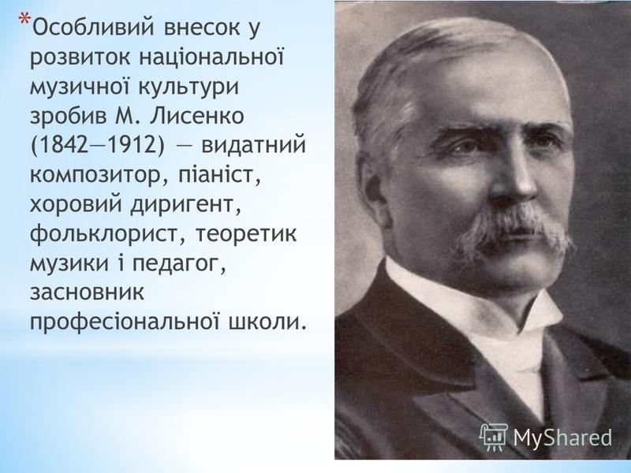

Slide 5
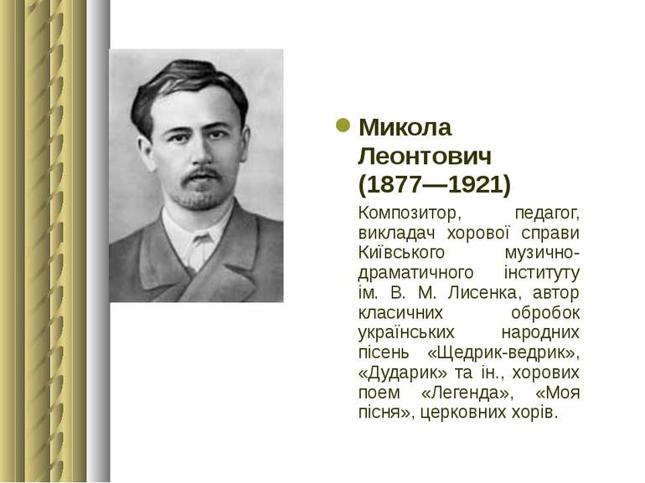

Slide 6
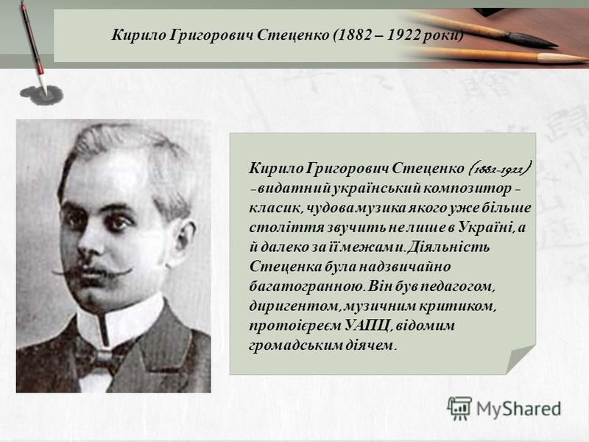

Slide 7
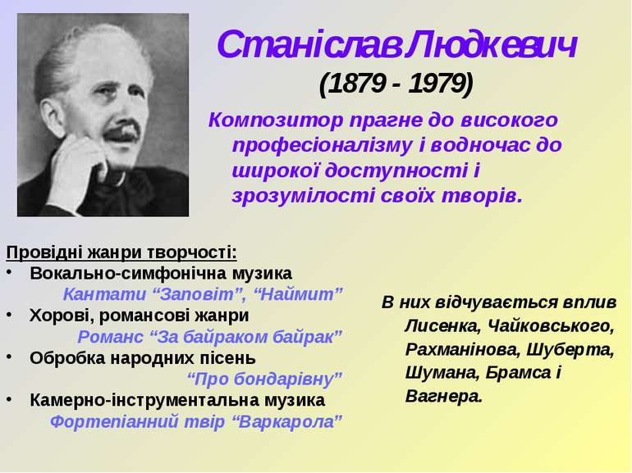

Slide 8
Сторінки розвитку хорового мистецтва в Україні
ПЕРІОД ЧАСУ | ЖАНРИ ХОРОВОЇ МУЗИКИ
КІНЕЦЬ 16 СТОЛІТТЯ | ПАРТЕСНИЙ СПІВ
ДРУГА ПОЛОВИНА 18 СТОЛІТТЯ | ДУХОВИЙ ЦИКЛІЧНИЙ КОНЦЕРТ
ПЕРША ПОЛОВИНА 19 СТОЛІТТЯ | СВІТСЬКА ХОРОВА МУЗИКА

Slide 9
Розвиток хорового мистецтва в Україні
До Х ст.
Народна пісня (фольклор)
з Х ст.
Монастирі
Княжий двір
з ХVI cт.
Партесний спів (церковні братства)
Партесний концерт
ХVIII cт.
Духовний циклічний концерт
Світська хорова музика
XIX cт.

Slide 10
МУЗИЧНИЙ СЛОВНИЧОК
НАРОДНИЙ ХОР
АКАДЕМІЧНИЙ ХОР
ЕСТРАДНИЙ ХОР ( ШОУ-ХОР)

Slide 11
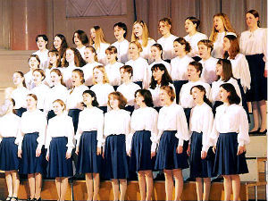


Музичнй словничок
Народний хор — колектив виконавців, який виконує народні пісні в автентичній манері.
Академічний хор — колектив виконавців, який виконує хорові твори в академічній (класичній) манері співу.
Естрадний хор (шоу-хор) — колектив виконавців, який поєднує у своїх виступах хоровий спів і хореографію, інколи в контексті певного сюжету.

Slide 12
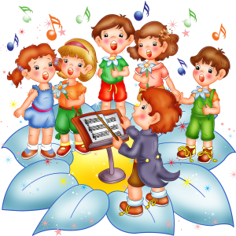
Гра «Музична вікторина».
Прослухайте уважно декілька уривків у виконанні хорових колективів.
Ваше завдання:
— вирізнити манеру співу (народна чи академічна);
— визначити вид хору (жіночий, чоловічий, дитячий, мішаний);
— вид виконання (а капела чи з інструментальним супроводом).
Позмагайтеся з друзями, хто найкраще впорається із завданням.

